Slide 1
Event loop
Gongyou Wang

Slide 2
contents
同步/异步
回调
阻塞/非阻塞
事件循环
事件队列
线程池

Slide 3
京东检测代码

Slide 4
defaultSubmit: function (options, target) {
// 数据获取.
…
$.ajax({
type: "GET",
cache: false,
dataType: 'jsonp',
url: options.ajaxUrl,
data: postData,
success: function (status){
$.vForm.afterSubmitAnalytics.call(self, status); $.vForm.afterSubmitAnalyticsExtend.call(self, status); $.vForm.reset.call(self, options); $.vForm.afterSubmit.call(self, status, postData);
},
error: function (error) {
$.vForm.reset.call(self, options);
alert("亲！服务器出错了哦，重新试一下吧！");
}
});
}

Slide 5
//京东监测代码－－转化代码
$.ajax({
type: "GET",
cache: false,
dataType: 'jsonp',
url: ((“https:” == document.location.protocol) ? “https://” : “http://”)+“px-x.jd.com/dsp/px?adowner=526873&tag=18”
});
http://args.vipabc.com/preview/page/0dca47f9-87f1-4722-8743-ef3df73a0db8

Slide 6
为什么JavaScript是单线程？
A single-threaded non-blocking asynchronous concurrent runtime
A call stack, an event loop, a callback queue some other apis and stuff
One thread == one call stack == one things at a time

Slide 7
setTimeout
例一：
setTimeout(function(){
console.log(“小马”);
setTimeout(arguments.callee,1000);
},1000)
例二：
setInterval(function(){console.log(“小马”);},1000);

Slide 8
setTimeout
定义和用法
setTimeout() 方法用于在指定的毫秒数后调用函数或计算表达式。
Example
var start = new Date;
setTimeout(function(){
var end = new Date;
console.log('Time elapsed:', end - start, 'ms');
}, 500);
while (new Date - start < 1000) {};

Slide 9
How javascript works?

Slide 10
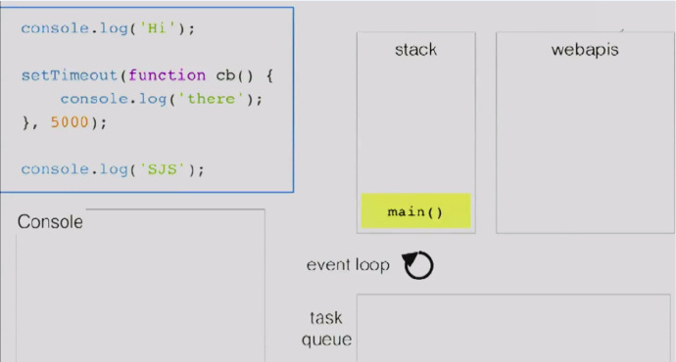

Slide 11
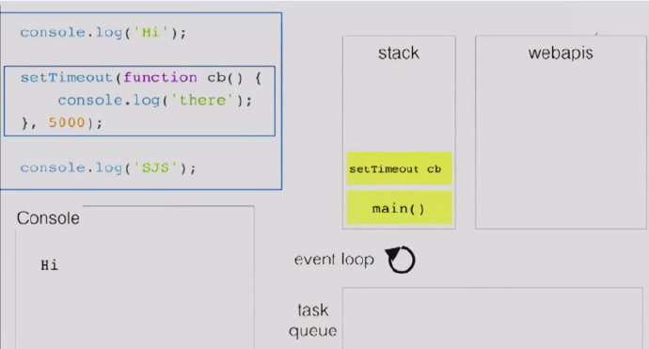
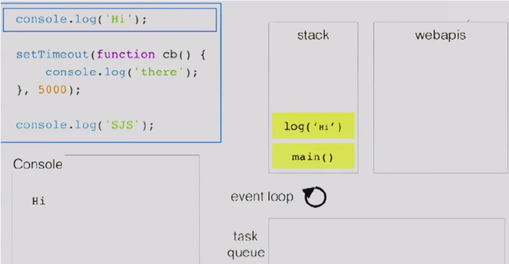

Slide 13
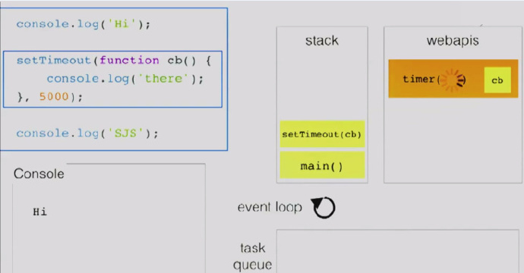

Slide 14
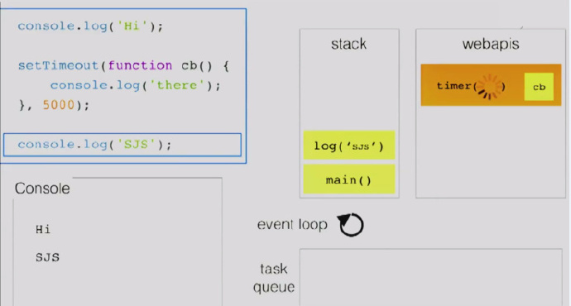

Slide 15
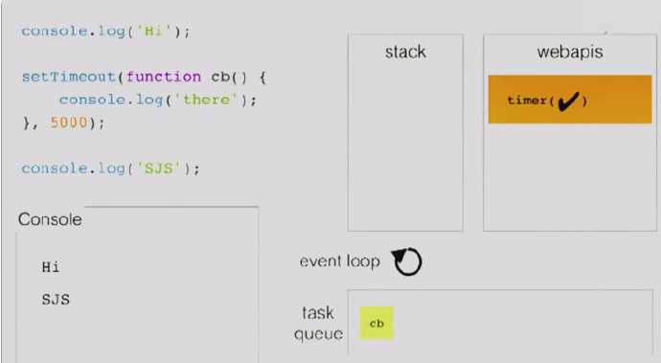

Slide 16
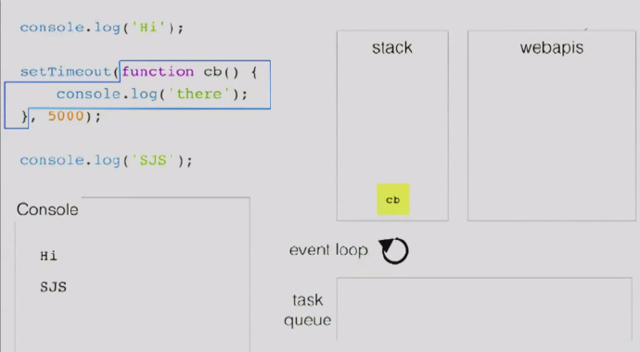

Slide 17
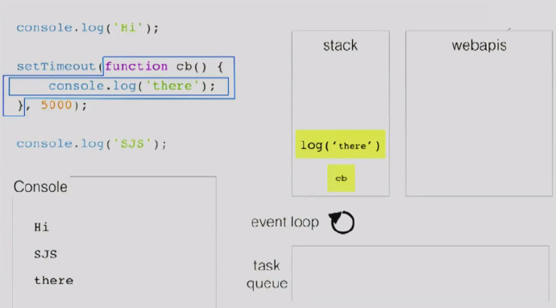

Slide 18
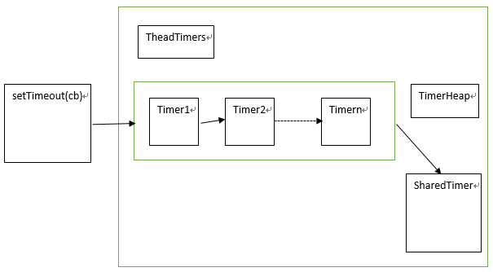
Notes:
前面事件循环模型图中提到的WebAPIs部分，提到了DOM事件，AJAX调用和setTimeout方法，图中简单的把它们总结为WebAPIs，而且他们同样都把回调函数添加到任务队列等待引擎执行。这是一个简化的描述，实际上浏览器内核对DOM事件、AJAX调用和setTimeout方法都有相应的模块来处理，webkit内核在Javasctipt执行引擎之外，有一个重要的模块是webcore模块，html的解析，css样式的计算等都由webcore实现。对于图中WebAPIs提到的三种API，webcore分别提供了DOM Binding、network、timer模块来处理底层实现，这里还是继续以setTimeout为例，看下timer模块的实现。
通过setTimeout()方法注册的延时方法，被传递给webcore组件timer模块处理。timer中关键类为TheadTimers类，其包含两个重要成员，TimerHeap任务队列和SharedTimer方法调度类。延时方法被封装为timer对象，存储在TimerHeap中。和Java.util.Timer任务队列一样，TimerHeap同样采用最小堆的数据结构，以nextFireTime作为关键字排序。SharedTimer作为TimerHeap调度类，在timer对象到达触发条件时，通过浏览器平台相关的接口，将延时方法添加到事件循环模型中提到的任务队列中。
TimerHeap采用最小堆的数据结构，预期延时时间最小的任务最先被执行，同时，预期延时时间相同的两个任务，其执行顺序是按照注册的先后顺序执行。

Slide 19
nodejs与javascript的关系
Nodejs本身并不是开发语言，也不是javascript库函数／框架
在服务端运行javascript的平台
通过V8来解释运行javascript

Slide 20
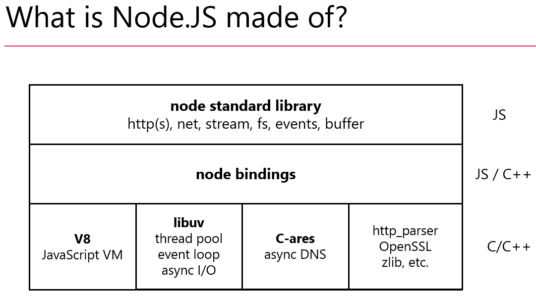

Slide 21
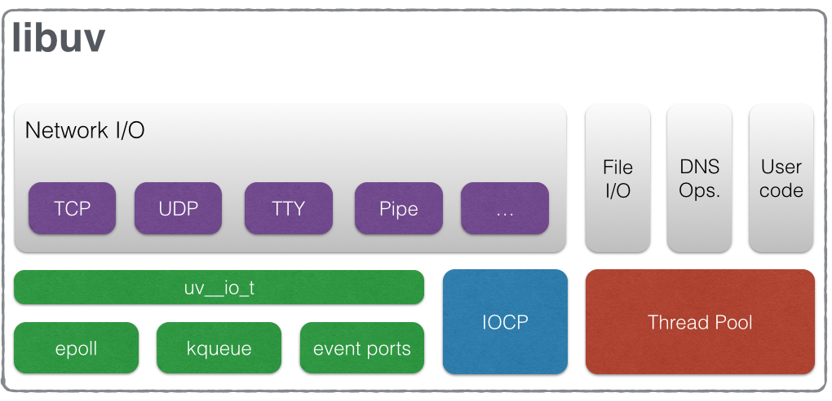
Notes:
聪明的你可能马上想到了，js执行线程是单线程，把需要做的I/O交给libuv，自己马上返回做别的事情，然后libuv在指定的时刻回调就行了。其实简化的流程就是酱紫的！细化一点，nodejs会先从js代码通过node-bings调用到C/C++代码，然后通过C/C++代码封装一个叫 请求对象 的东西交给libuv，这个请求对象里面无非就是需要执行的功能+回调之类的东西，给libuv执行以及执行完实现回调。
event loop是libuv的核心所在，上面我们提到 js 会把回调和任务交给libuv，libuv何时来调用回调就是 event loop 来控制的。event loop 首先会在内部维持多个事件队列（或者叫做观察者 watcher），比如 时间队列、网络队列等等，使用者可以在watcher中注册回调，当事件发生时事件转入pending状态，再下一次循环的时候按顺序取出来执行，而libuv会执行一个相当于 while true的无限循环，不断的检查各个watcher上面是否有需要处理的pending状态事件，如果有则按顺序去触发队列里面保存的事件，同时由于libuv的事件循环每次只会执行一个回调，从而避免了 竞争的发生。libuv官方的event loop执行图：

Slide 22
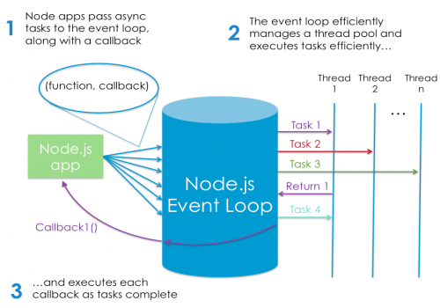

Slide 23
